Slide 1
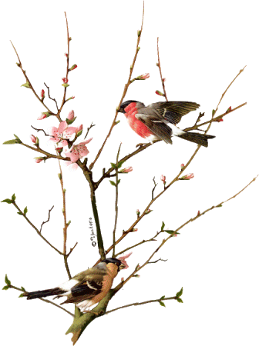
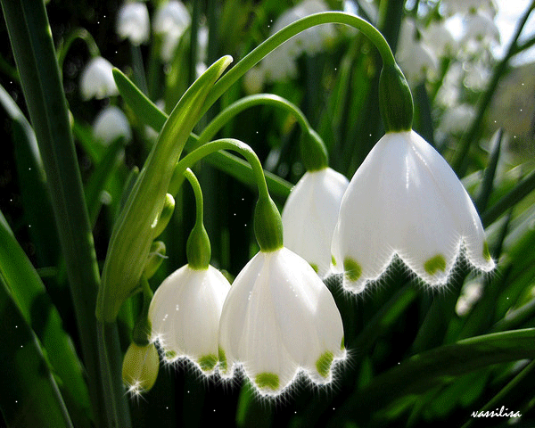
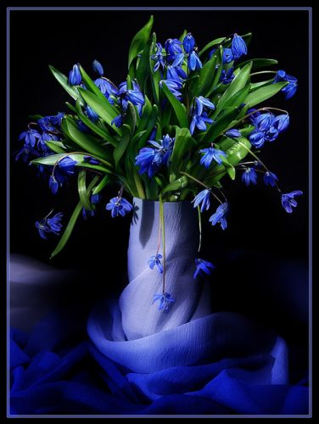
Первоцветы

Slide 2
Подснежники Галантус
Цветы как люди, на
Добро щедры,
И, щедро нежность
Людям отдавая,
Они цветут, сердца
Отогревая,
Как маленькие тёплые
Костры.
К. Жане

Slide 3
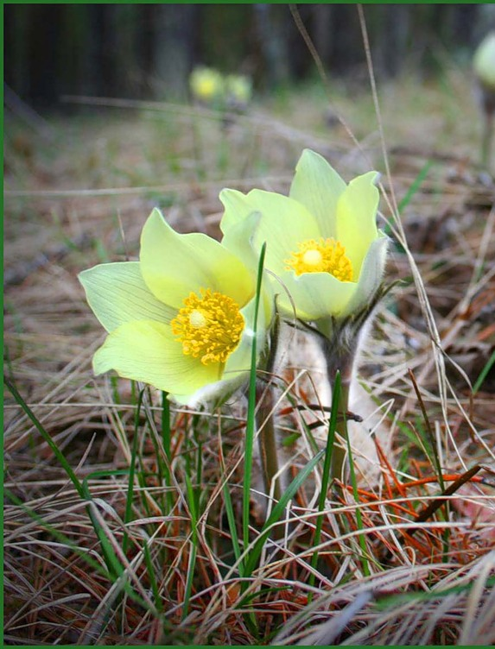
Сон - трава
Цветы всю жизнь не оставляют нас,
Красивые наследники природы.
Они заходят к нам в рассветный час,
В закатный час заботливо заходят.
Они нам продлевают радость встреч,
Откладывают время расставанья.

Slide 4
Ветреница амурская
Мы душу и цветы должны беречь
От хищных рук, от зла, от прозябанья.
Любая мысль возвышенной мечты,
Тогда лишь перельётся в ликованье,
Когда пред нею склонятся цветы,
Посредники живого пониманья.

Slide 5
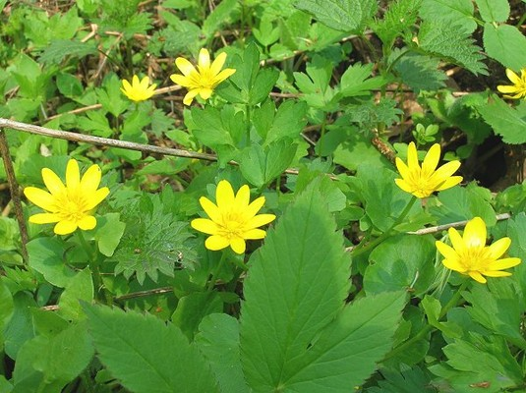
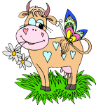
Чистяк

Slide 6
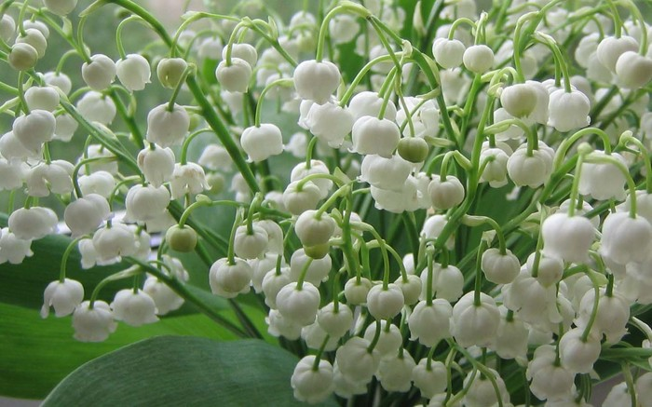
Ландыш
А.Фет
О первый ландыш! Из-под снега
Ты просишь солнечных лучей;
Какая девственная нега
В душистой чистоте твоей!

Slide 7
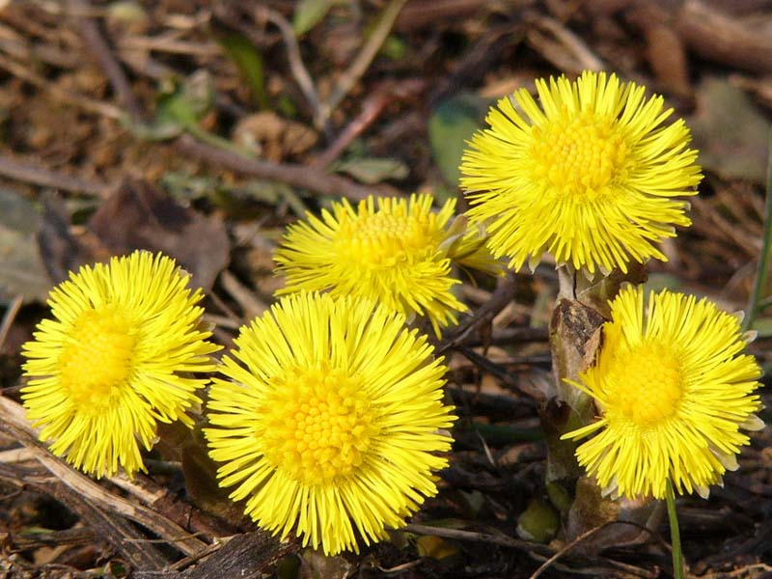
Мать - и - мачеха

Slide 8
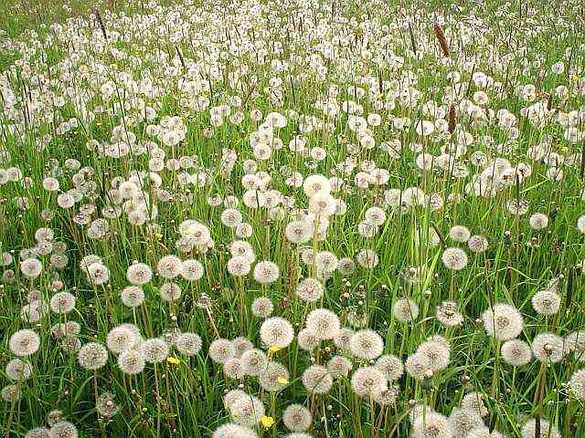
Одуванчик

Slide 9
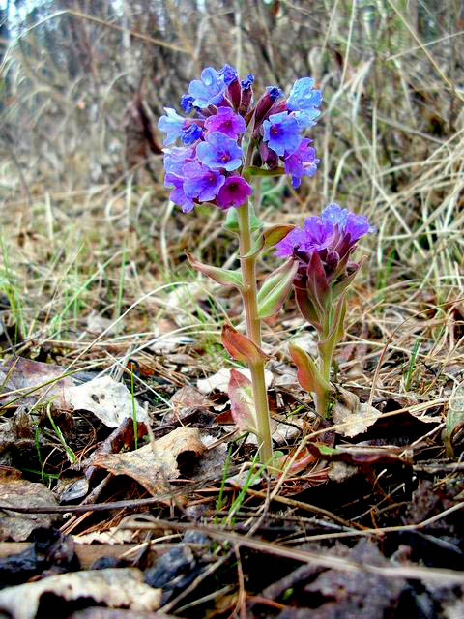
Медуница

Slide 10
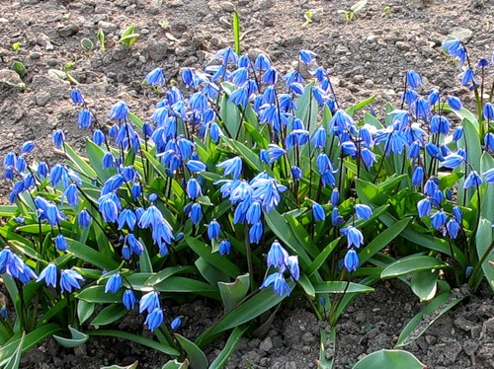
Пролески

Slide 11
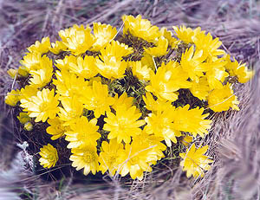
Горицвет

Slide 12
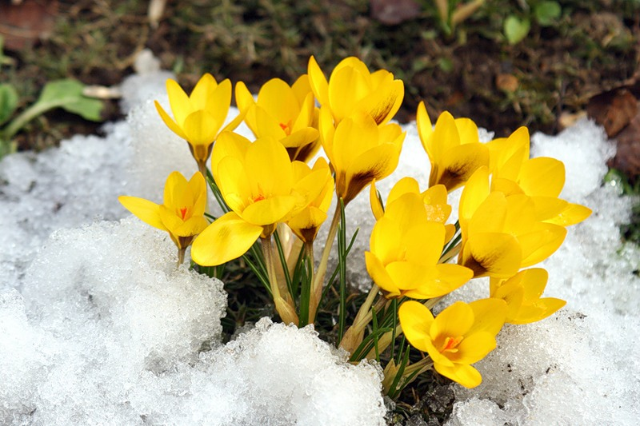
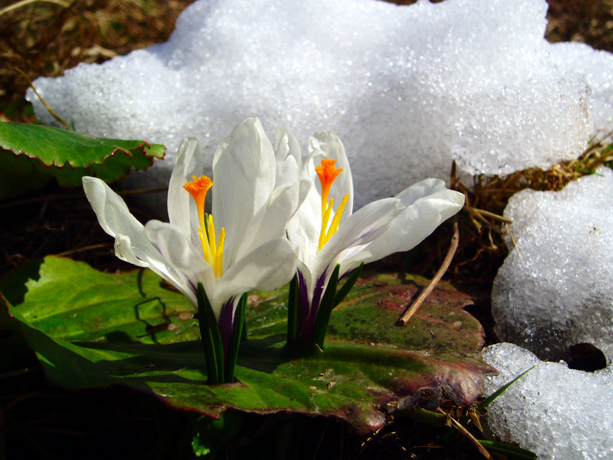
Крокусы

Slide 13
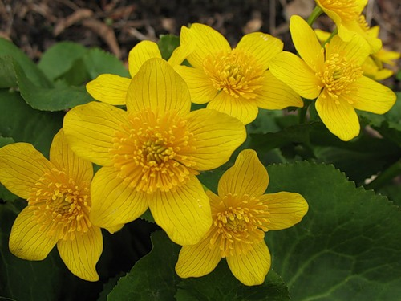
Калужница лесная

Slide 14
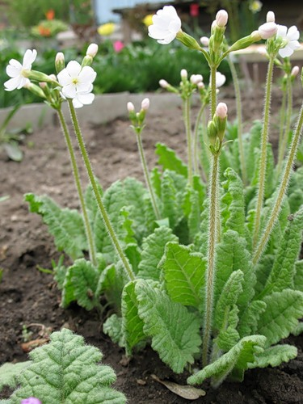
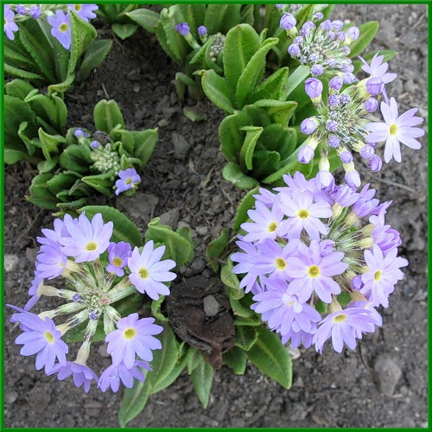
Примула

Slide 15
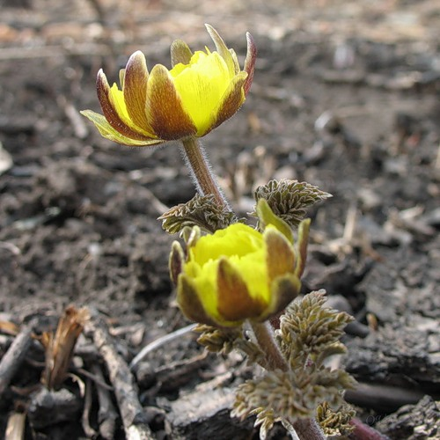
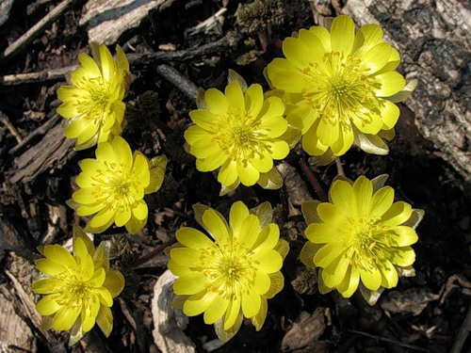
Адонис

Slide 16
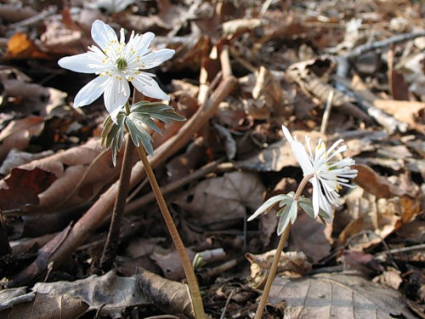
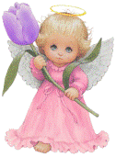
Весенник звёздчатый

Slide 17
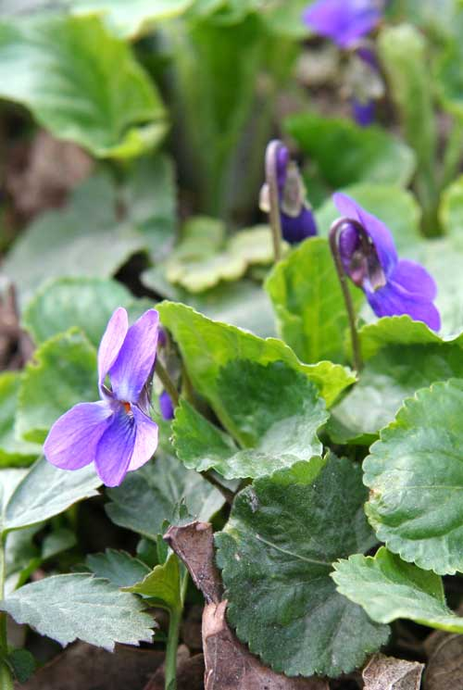
Фиалка восточная

Slide 18
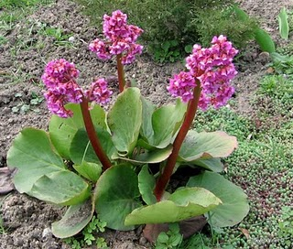
Бадан

Slide 19
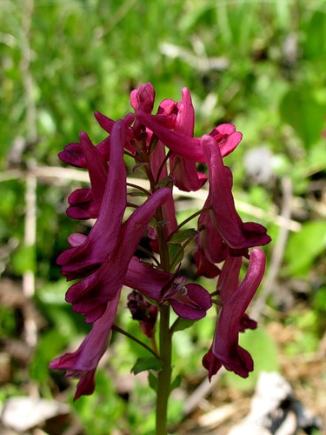
Хохлатка

Slide 20
Мускари

Slide 21
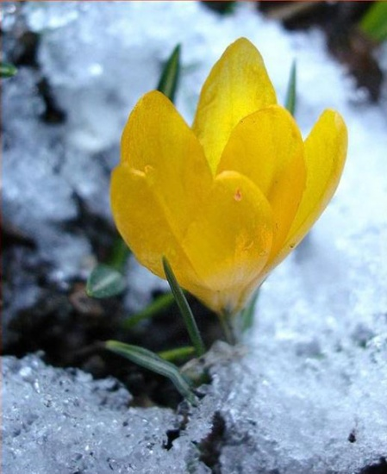
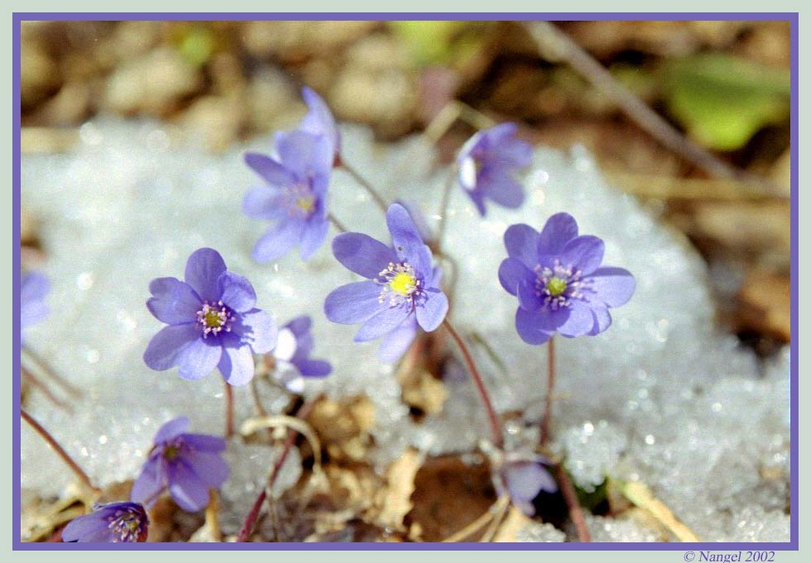
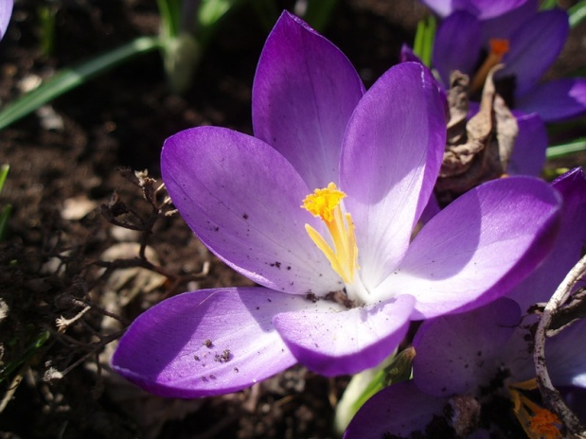
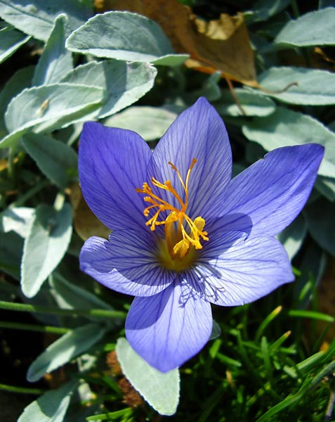
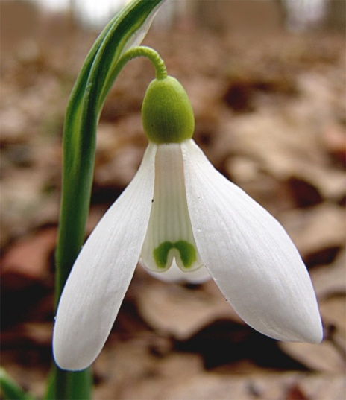
Первоцветы

Slide 22
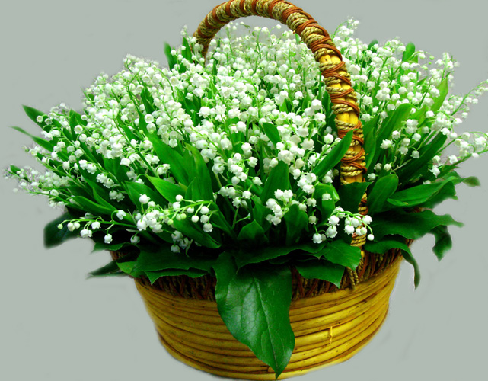
Вопросы по теме:

Slide 23
1. Научное название белого подснежника?
«Галантус»
«Галантный»
«Галактион»

Slide 24
2. Какой месяц считается месяцем цветения подснежников?
Март
Апрель
Май

Slide 25
3. В какой стране в этот день особенно трепетно обходятся с цветами: подпушивают их и пересаживают в праздничные горшки?
Во Франции
В Англии
В России

Slide 26
4. По библейской легенде, что превратил господь в подснежники?
Ожерелье Евы
Снежинки
Слёзы

Slide 27
5. Почему подснежники спешат?
Торопятся к празднику
Созрела корневая система
Бояться жары

Slide 28
6. В какой сказке эти цветы искали в декабре?

Slide 29
7. Под каким номером скрывается «галантус»?

Slide 30
8. Какой композитор очень любил эти цветы и посвятил им своё произведение ?
Моцарт
Чайковский
Вивальди

Slide 31
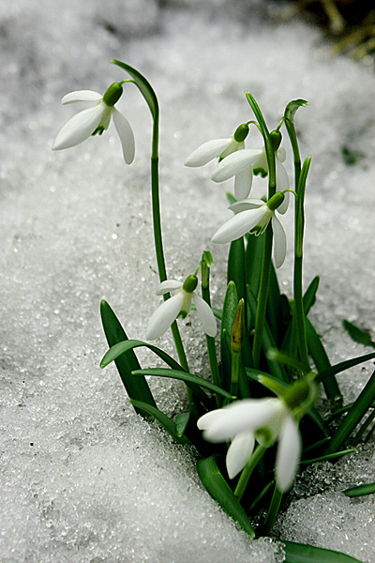
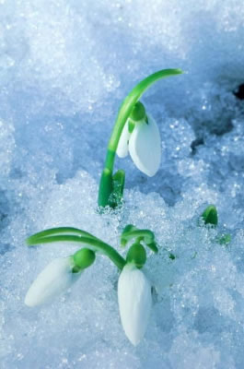
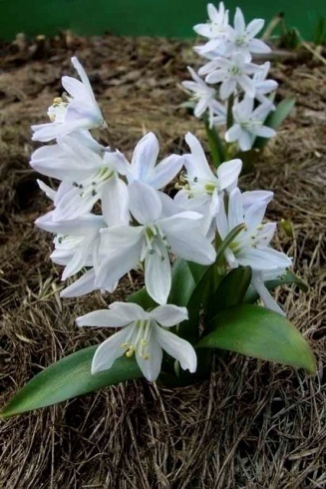
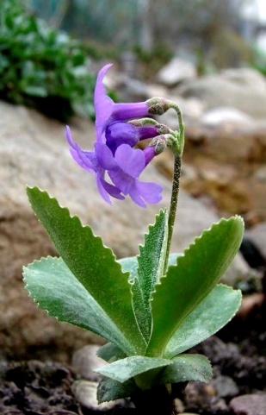
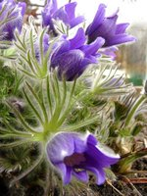
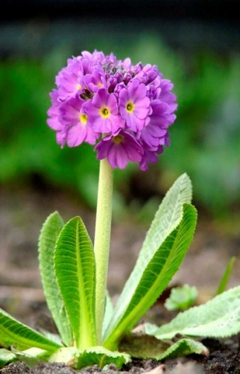
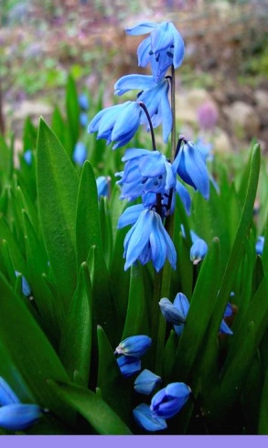
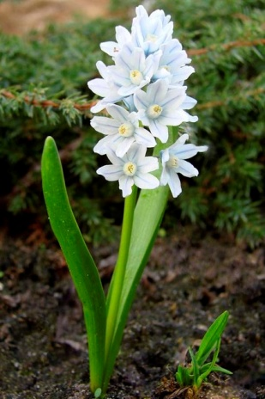
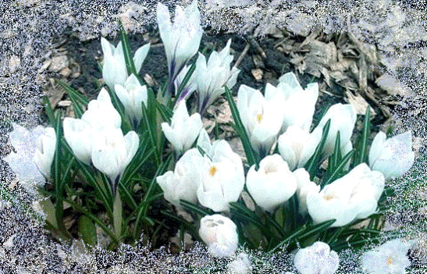
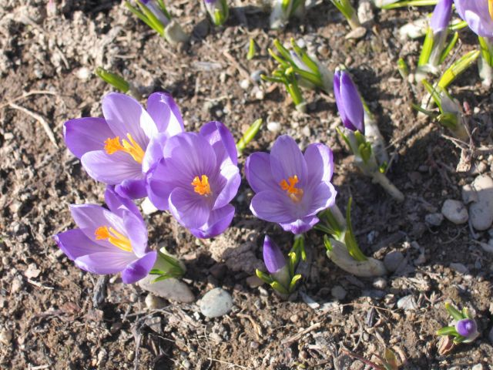
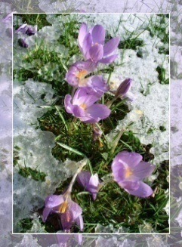
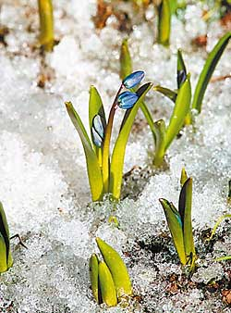
19 апреля
День Подснежника

Slide 32
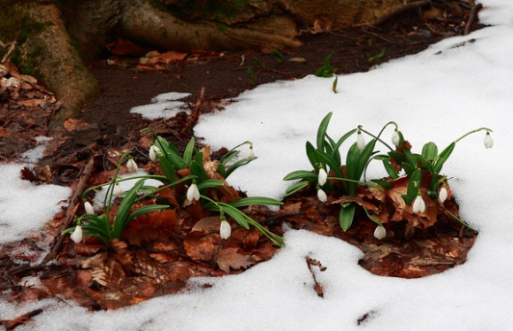
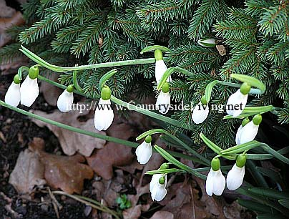
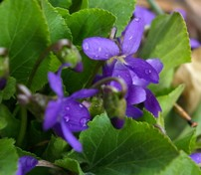
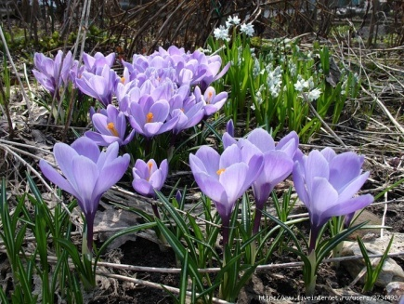
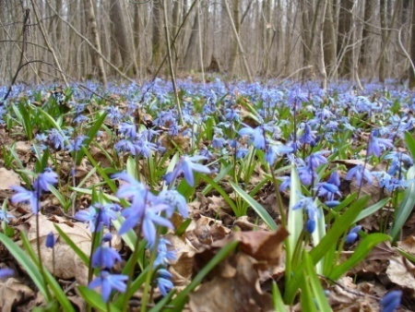
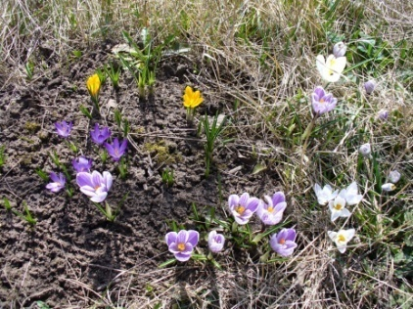
Фиалки, ландыши для нас
Веселый лес весной припас.
Но мы их рвать не будем -
Пусть дарят радость людям!

Slide 33
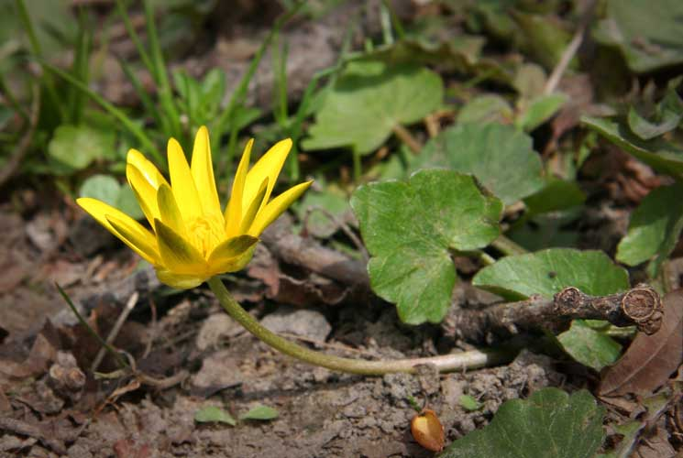
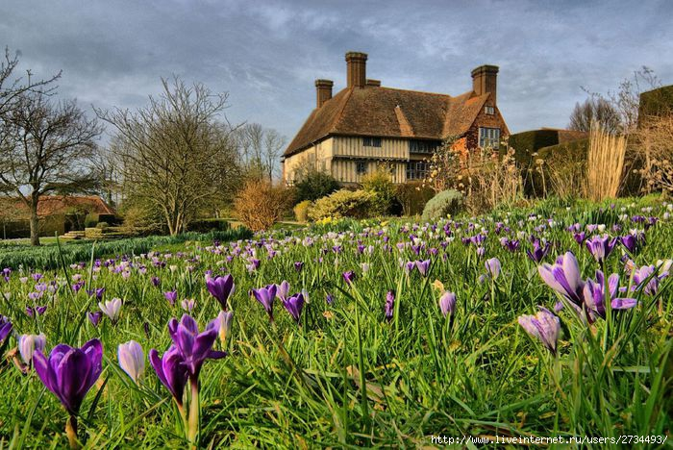
Мы растенья эти знаем. Бережем и охраняем. В книгу Красную они Уж давно занесены.

